Slide 1

第五章 干涉
刘智波
南开大学物理科学学院
2022年

Slide 2
相干光的获得
1、普通光源是自发辐射
2、所发出的波列之间相位无关联
3、即使波长相等，也是非相干的
定态光波场中，任意的两列波之间的相位差都是稳定的；
但是，由于波场中有无数的波列，相位可以取任意值，
总的效果，相位所起的作用被抵消了，即干涉项消失了

Slide 3
对于任意的两列定态光波，叠加后
所有光波叠加， 可任意取值
对于波场而言，干涉项消失
各处光强平均，没有明暗分布，没有干涉
这就是普通光源发光过程无法控制的结果
光源中大量的原子，随机发光。不同原子发出的光波是不相干的。
同一原子在不同时刻所发出的光波也是不相干的。

Slide 4
“自己与自己相干”
如果只有不是很多的一些波列，则干涉是可以实现的
但实际上做不到
只有将每一列波都分为几部分，然后进行叠加
这几部分是相干的，所以是相干叠加，就可以实现干涉

Slide 5
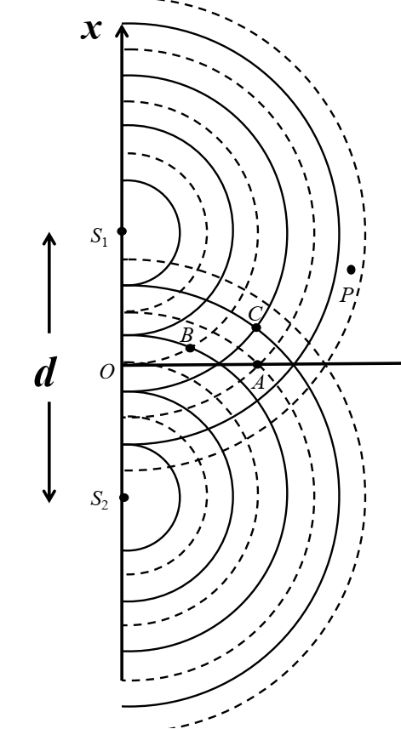
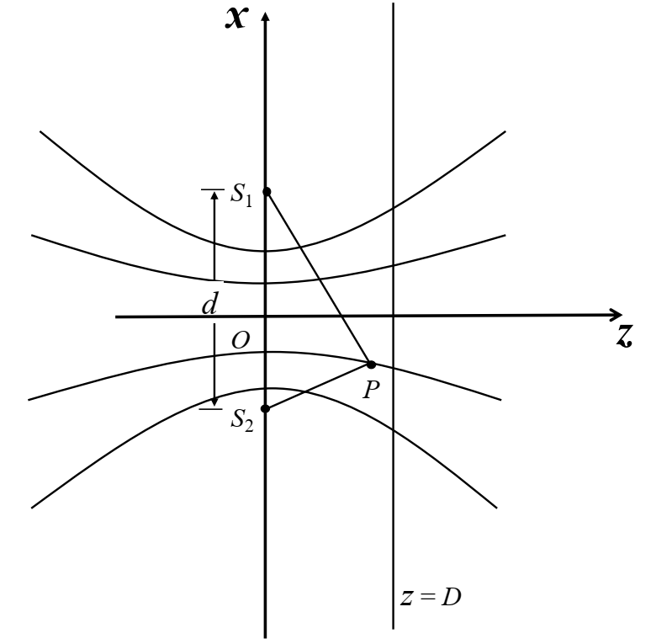

Slide 6
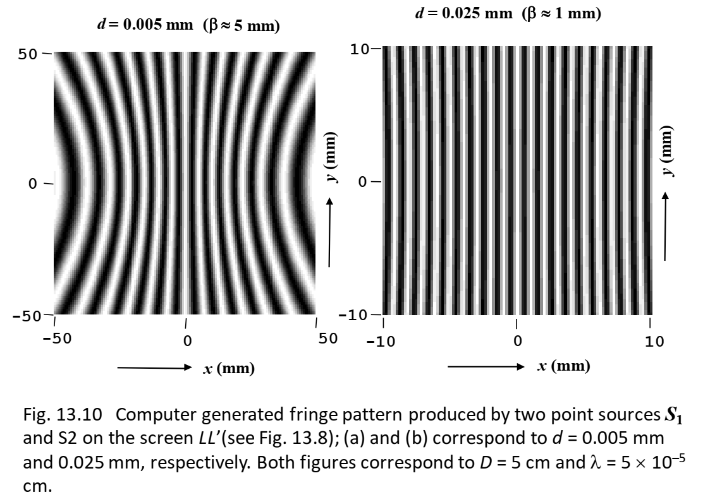

Slide 7
杨氏干涉
挡板上的孔、缝将一列波分成了几列
是相干的，进行干涉

Slide 8
将每一列波都分成相干的几部分
相干叠加
1
非相干叠加
2
干涉项≠0

Slide 9
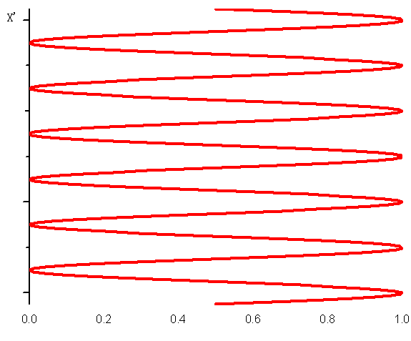

Slide 10
干涉的特点
干涉是一列一列分立的光波之间的相干叠加
干涉是一列光波自己和自己的干涉
干涉的结果，使得光的能量在空间重新分布，形成一系列明暗交错的干涉条纹
干涉之后的光波场仍然是定态波场

Slide 11
对杨氏干涉的评价
简单：只有一个分光波的装置
巧妙：自身之间相干叠加；不同波列之间光强叠加（非相干）
深刻：1、找到了相干光；
2、干涉是自身的一部分与另一部分的叠加
3、这是量子力学的基石之一

Slide 12
4.2 两列单色波的干涉花样
一．两相干个点光源的干涉
发出球面波，在场点P相遇。

Slide 13
可设初位相均为零
光程差
如果在真空中
干涉相长
干涉相消
j=0，(＋/-)1，2，3，4，…… ，干涉级数

Slide 14
交错的亮条纹和暗条纹在空间形成一系列双叶旋转双曲面。在平面接收屏上为一组双曲线，明暗交错分布。
干涉条纹为非定域的，空间各处均可见到。

Slide 15
杨氏双孔干涉
轴外物点和场点都满足近轴条件
可以求得发出的光波在屏上的复振幅

Slide 16
合成的复振幅为

Slide 17
强度分布为
从一个孔中出射的光波在屏中心的强度

Slide 18
干涉相长（亮条纹）
干涉相消（暗条纹）
是一系列等间隔的平行直条纹
相邻亮（暗）条纹间隔

Slide 20
如光源和接收屏之间充满介质，则亮条纹位置为
相邻亮（暗）条纹间隔
光程差每改变1个波长，条纹移动1个间隔

Slide 21
干涉条纹的反衬度（可见度）
反衬度的定义：在接收屏上一选定的区域中，取光强最大值和最小值，有

Slide 22
当A₁=A₂时，γ=1，反衬度最大
当A₁<<A₂或A₁>>A₂时，即A₁、A₂相差悬殊时，γ=0，反衬度最小

Slide 23
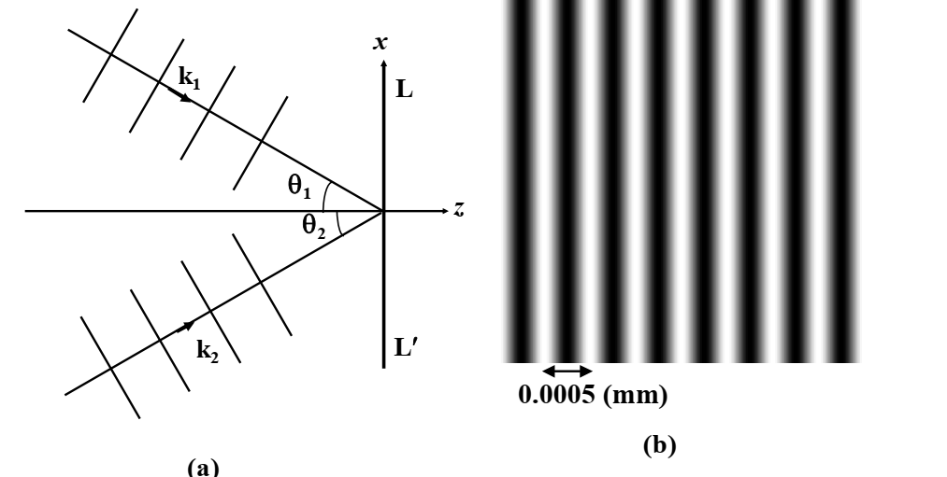

Slide 24
两束平行光的干涉
XOY
两列同频率单色光，振幅分别为A₁，A₂；初位相为φ₁₀，φ₂₀ ，方向余弦角为（α₁ ， β₁ ， γ₁），（α₂ ， β ₂ ， γ₂）
研究在Z=0的波前上的位相
Z

Slide 25
Z=0

Slide 26
亮、暗条纹都是等间隔的平行直线，形成平行直线族，斜率为

Slide 27
条纹间隔
或条纹的空间频率

Slide 28
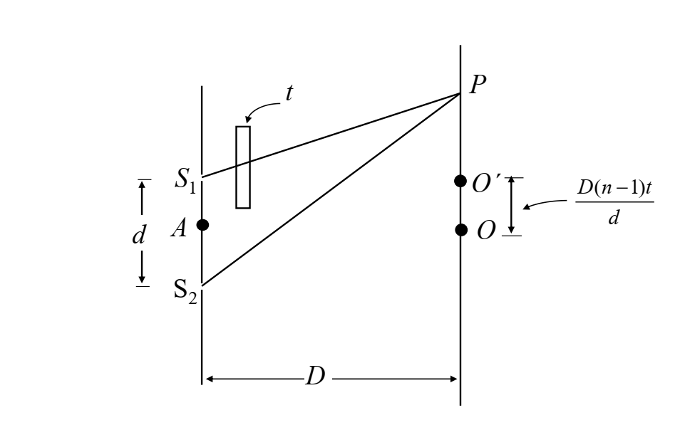
课堂练习：
如右图，在双缝干涉装置中，将一折射率为1.58的云母片盖在其中一个缝上，其中d=0.1cm，D=50cm。加入云母片后，中央条纹出现在原先第11条亮条纹的位置上。设光源为钠光光灯（λ=589.3nm），试求云母片的厚度。

Slide 29
第5章2 干涉装置
分波前的干涉装置
分振幅的干涉装置
光波场的空间相干性
光波场的时间相干性

Slide 30
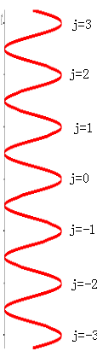
5.1 干涉装置
最典型的是杨氏装置
将每一列光波分为两列，或多列
这些光波列之间有相关联的相位，因而是相干的
所有的干涉装置都是按照这一思路设计的

Slide 31
5.2 分波前的干涉装置
一．杨氏干涉 （双孔干涉或双缝干涉）
每一孔或狭缝都是从光源发出的波场中的一点，相当于将波前分割，然后相遇、交叠，进行相干叠加。
称为分波前的干涉。
关键是设法获得两个或更多个相干的波列。

Slide 32
菲涅耳（Fresnel）双镜
两反射镜面间夹角ε，光源到两镜面交线距离为r
重叠区域出现干涉条纹
由图可见，∠S₁OS＝2α， ∠ S₂OS＝2α＋2ε，所以∠ S₁OS₂＝2ε
两光源间隔
光源到接收屏距离
条纹间距

Slide 33
Lloyd Mirror
中央条纹是暗点 半波损失

Slide 34
菲涅耳（Fresnel）双棱镜
两个球面波的干涉
平行光的干涉

Slide 35
梅斯林（L. Meslin）对切透镜
发散光源
汇聚光源

Slide 36
比累(Billet)对切透镜：虚像干涉
L₁
光轴2
虚像的 干涉区域
光轴1
发散球面波的干涉
L₂

Slide 37
比累对切透镜：实像干涉
实像的 干涉区域
汇聚球面波的干涉

Slide 38
光场的空间相干性
1、光源宽度对干涉条纹可见度的影响
2、杨氏干涉中，如果光源上下移动，条纹相应移动。
3、如果光源扩展，则接收屏上每一根亮条纹的区域相应扩展，最终导致条纹消失。
4、干涉现象消失。
5、由于光源在空间扩展而导致干涉条纹可见度降低的现象，被称作光波场的空间相干性

Slide 39
部分相干光
相干条件
不容易完全满足
部分相干光

Slide 40
光源扩展
干涉条纹模糊，可见度降低

Slide 41
双缝对光源的张角，干涉孔径（角）
x附近面元dx在接收屏上P点形成的干涉强度

Slide 42
扩展光源干涉条纹的可见度
是一个随着b、β振荡衰减的函数

Slide 43
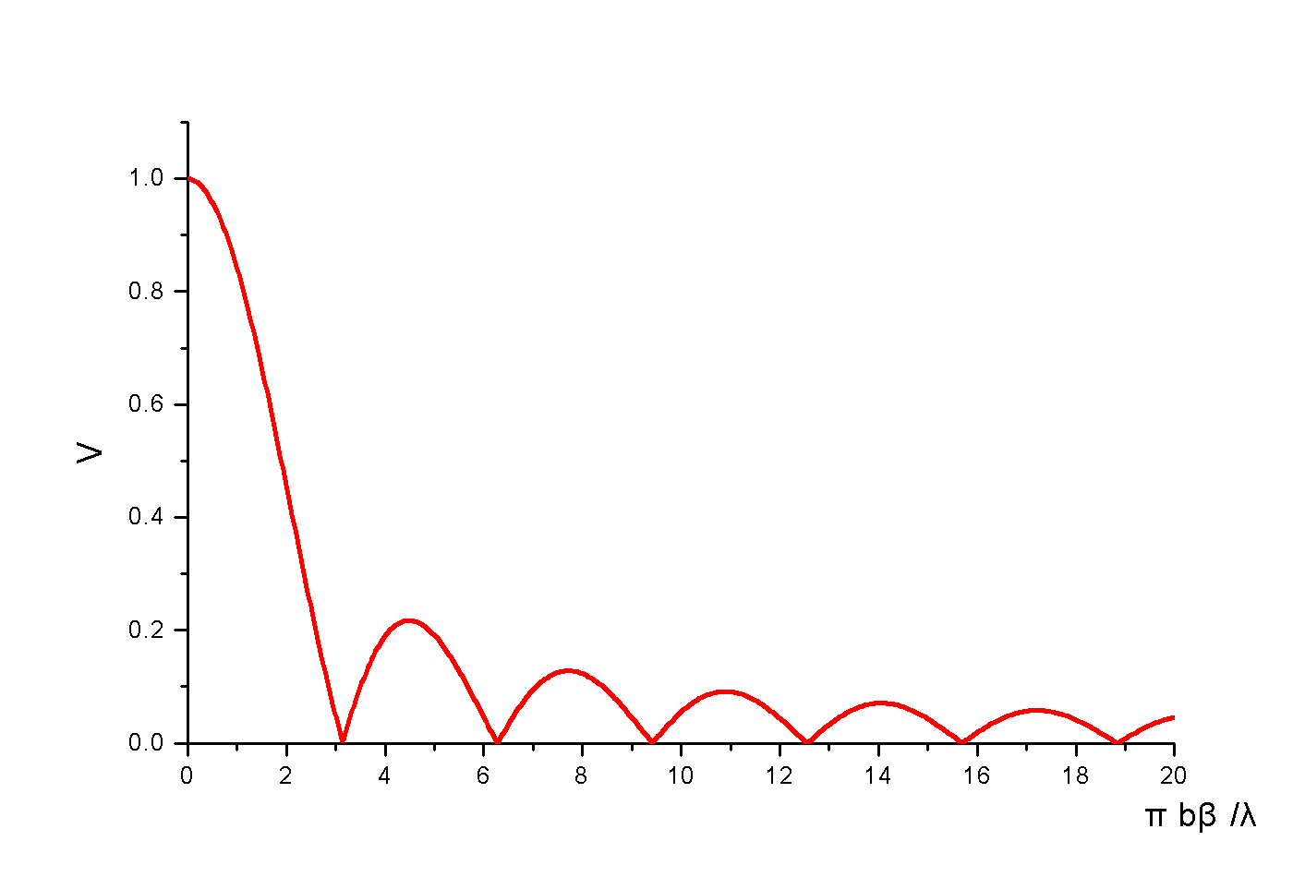
干涉条纹消失
由于扩展光源导致干涉消失，称为光的空间相干性。
扩展光源的宽度应满足一定的要求。
或者，在扩展光源的宽度一定时，双缝间距应满足一定的要求。
可得最大干涉孔径角，即相干孔径
双缝对光源的最大张角

Slide 44
狭缝宽度的影响
既然考虑了光源的宽度，也应当考虑缝宽
即每一条狭缝的衍射效应
I₀：每一缝的光强
单缝衍射因子

Slide 45
不同可见度下接收屏上光强分布
上图是在固定缝宽a的条件下，不同可见度下的光强分布

Slide 46
相干孔径与相干面积
空间相干性的反比公式
当双缝处于相干孔径之内时，可出现干涉，否则无干涉
相干面积

Slide 47
天文干涉仪
迈克尔孙测星仪
Michelson stellar interferometer

Slide 48
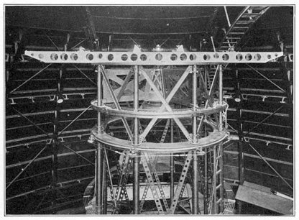
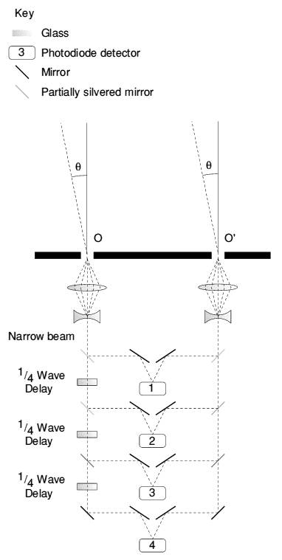
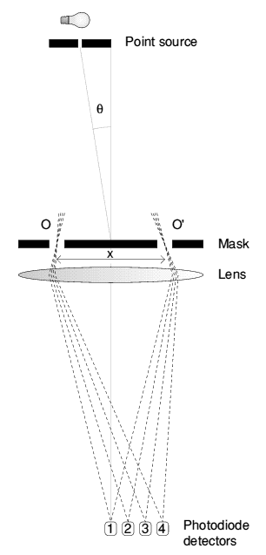
天文干涉仪
A 20-foot Michelson interferometer mounted on the frame of the 100-inch Hooker Telescope, 1920.

Slide 49
光场的时间相干性
光源的非单色性对干涉的影响。
杨氏干涉中，如果入射光是非单色光，则除零级之外，所有的亮条纹都会展宽。
当短波的j+1级与长波的j级重合时，条纹将无法分辨，干涉现象消失。

Slide 50
的j级
重叠
的j＋1级
条纹不可分辨，无干涉
最大相干级数为j
对应的光程差
相干长度

Slide 51
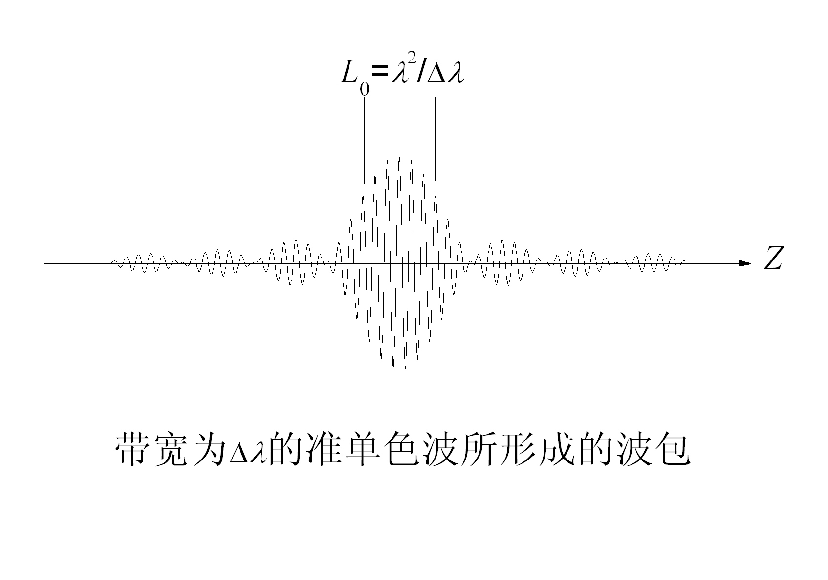
相干长度的物理意义
非单色波场不是定态光波场
不同波长的光波要进行叠加
这种叠加不是相干叠加
叠加的结果形成波包
相干长度就是波包在空间的有效长度
由于两列波通过同一个空间点的时间差，导致干涉不一定会发生

Slide 52
相干时间
一个波包通过空间一点所用的时间τ=L₀/c
这一时间就是波包在该点的“逗留”时间
如果两列波到达该点的时间差超过上述时间，则由于不能相遇，所以不能干涉
所以上述时间就是相干时间
t时刻
t +τ时刻
时间相干性的反比关系

Slide 53
非单色光的干涉
杨氏干涉
薄膜干涉

Slide 54
5.3 薄膜干涉
光波在介质的界面处分为反射和折射两部分，折射部分再经下界面反射，然后又从上界面射出。
由于这些光都是从同一列光分得的，所以是相干的。
这些光是将原入射光的能量（振幅）分为几部分得到的，被称为分振幅的干涉。

Slide 56
光波在薄膜上的多次反射与折射

Slide 57
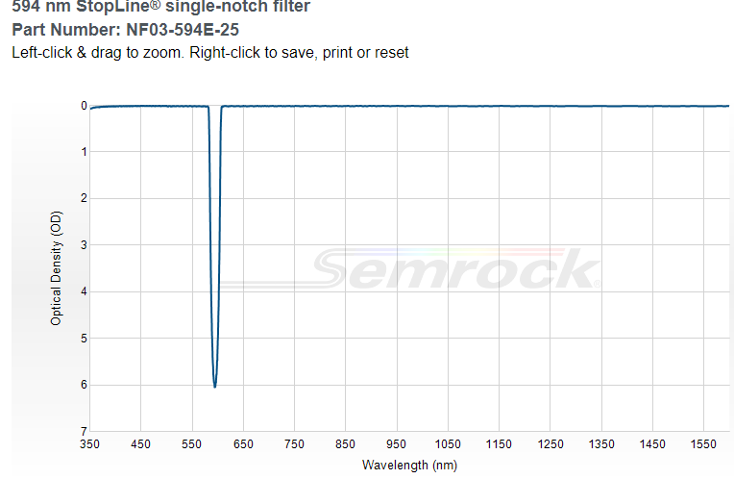


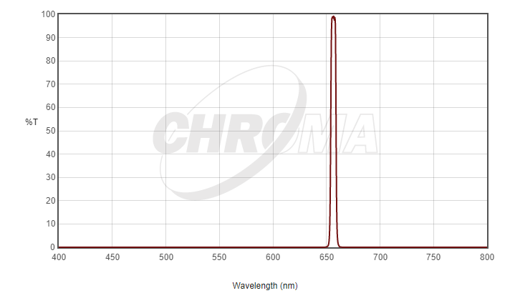
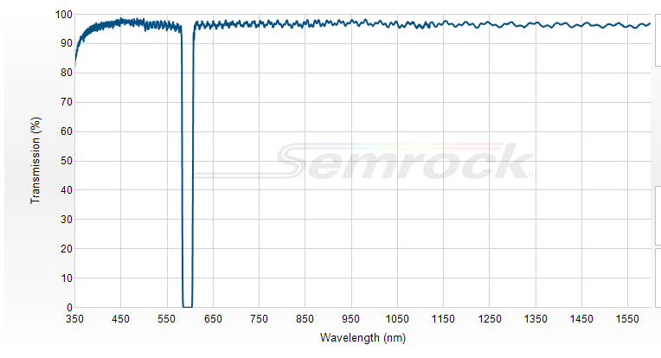
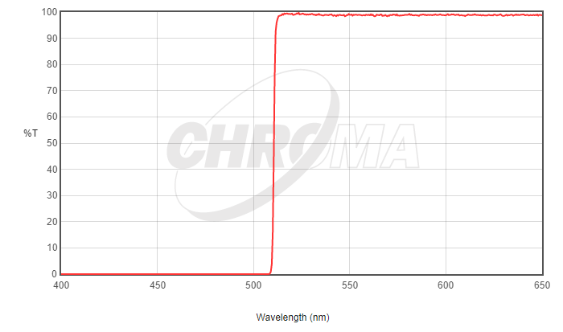

Slide 58
薄膜干涉的复杂性
仅仅从一个点光源发出的光波，经过薄膜不同表面的多次反射就可以在各处进行干涉
所以，要采用一定的方法或装置，观察某一类光波的干涉

Slide 59
两类典型的薄膜干涉
用特殊的方式，可观察到不同类型的干涉
一、相互平行的光波之间的干涉

Slide 60
二、不同的光波在薄膜表面处的干涉

Slide 61
透明薄膜的干涉
光波在薄膜的两表面间可多次反射，有多列（上表面）反射光和（下表面）透射光
透明薄膜，透射率接近于1，反射率很小
振幅相差太大
干涉效果不显著

Slide 62
等倾干涉
在薄膜上方放置一凸透镜，在凸透镜的像方焦平面观察干涉条纹。
此时只有相互平行的光才能相遇，进行叠加。
相互平行的光有相同的倾角，故称等倾干涉。

Slide 63
薄膜面积比光波长大得多，可以应用反射折射定律

Slide 64
等倾光波的光程差
光程差

Slide 65
由于反射，记入半波损失

Slide 66
相互平行的光，汇聚到焦平面上同一点；系统是轴对称的，所以干涉条纹是同心圆环。同一倾角的光是同一干涉级，故称等倾干涉。

Slide 67
等倾干涉的条纹是同心圆环

Slide 68
透反镜
等倾干涉的观察装置

Slide 69
等倾条纹的特性
光强分布由双光束干涉决定，即
光程差
屏上条纹对透镜光心的张角

Slide 70
第j级亮条纹
中心处级数最高
相邻条纹间的角距离
中心处条纹较稀疏。
膜厚增大，条纹变密。

Slide 71
条纹的角宽度（亮条纹中心到相邻暗条纹中心的角距离）
亮纹
暗纹
膜厚增大，条纹细锐
中心条纹没有周围细锐

Slide 72
等厚干涉
定域在薄膜上表面的干涉条纹。

Slide 73
垂直入射
厚度相等的地方，是同一级亮条纹。故称等厚干涉。
相邻条纹的厚度差
是一系列等间距的平行直条纹

Slide 74
分振幅的干涉装置
Michelson干涉仪
Mach－Zehnder干涉仪
干涉滤波片
Newton Ring干涉装置

Slide 75
空气薄膜（没有半波损失）
分光板
补偿板
Michelson干涉仪
接收装置

Slide 76
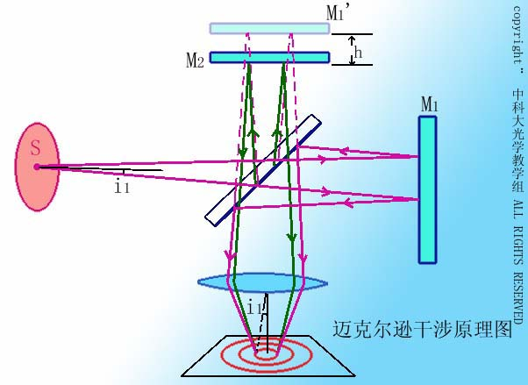

Slide 77
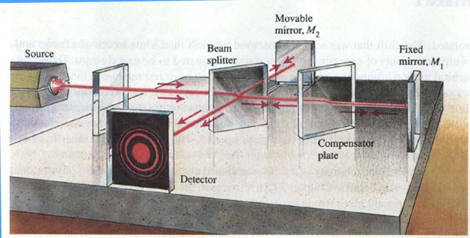
Michelson干涉仪装置示意图

Slide 78
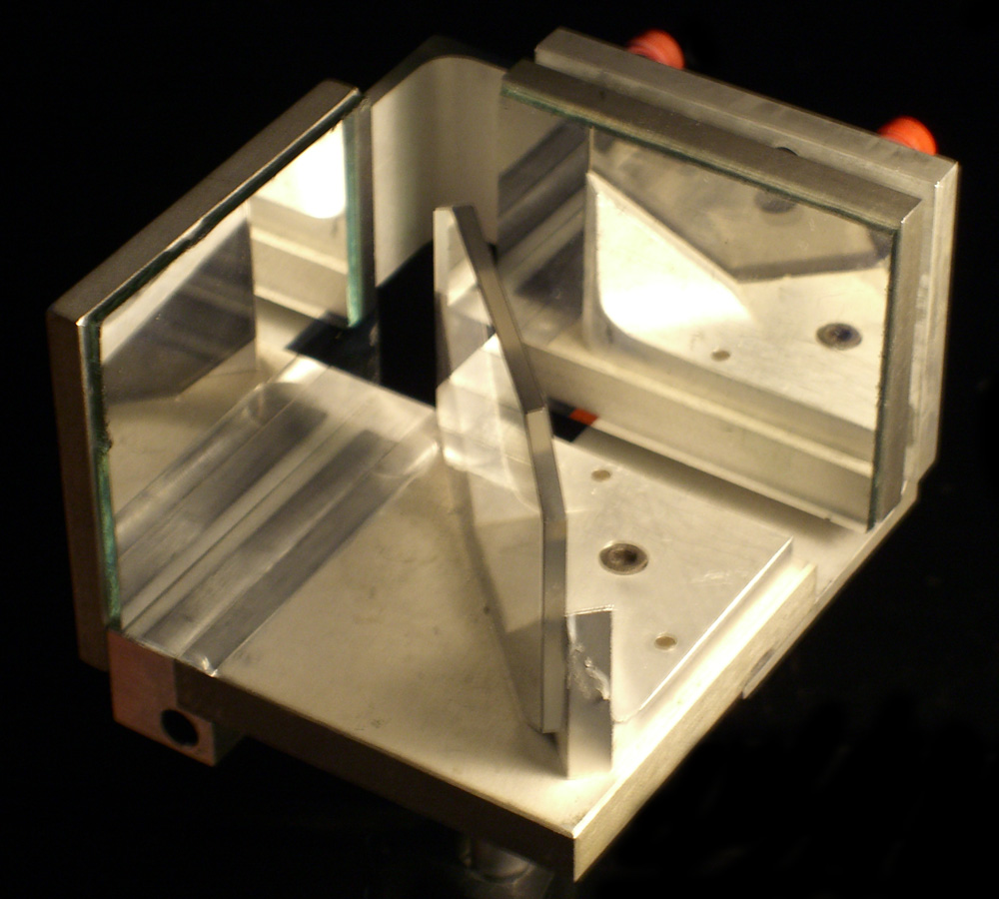

Na灯的干涉条纹

Slide 79
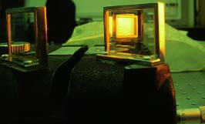
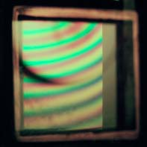
白光的干涉条纹

Slide 80
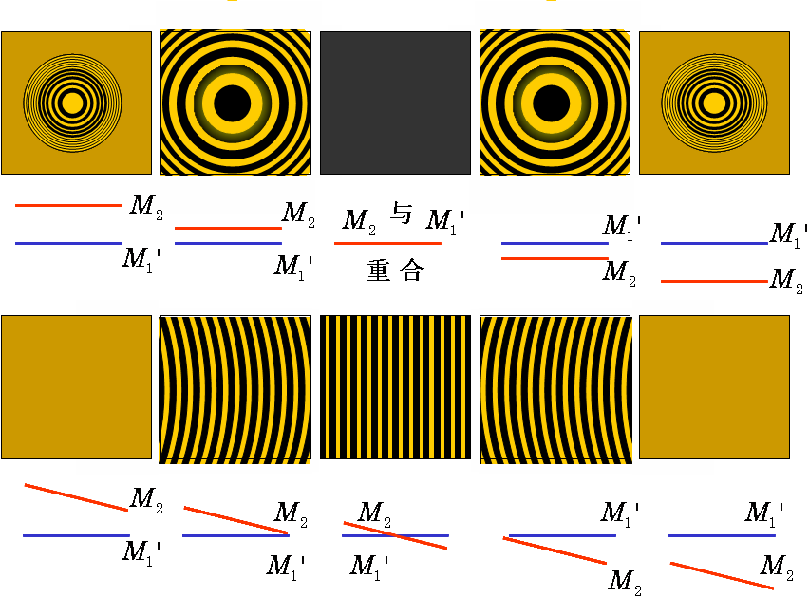
Michelson干涉仪的干涉花样

Slide 81
等厚条纹的弯曲
向正上方的光线
偏向的光线
对同一级条纹，为满足等光程条件，厚度h要增加
于是条纹向膜厚处弯曲

Slide 82
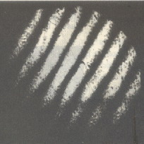
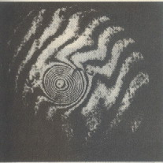
马赫－曾德尔干涉仪
Sample
等离子体

Slide 83
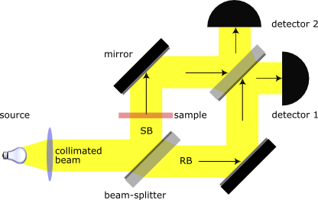

Slide 84
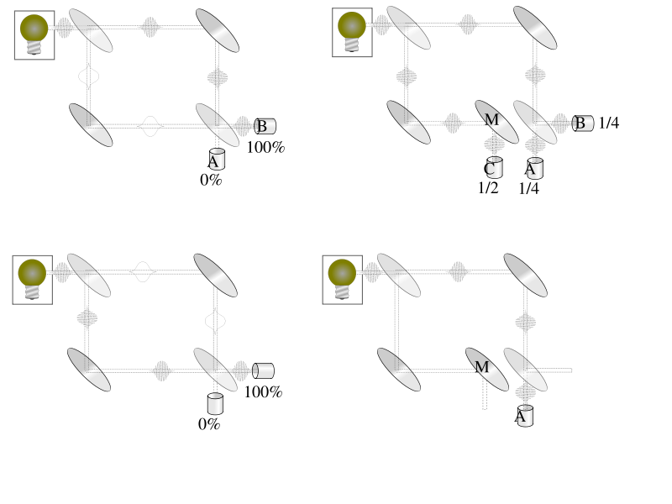

Slide 85
干涉滤波片
利用干涉相长或干涉相消原理，对某些波长增透或增反，制成光学镜头或反射镜以及滤光镜。
现在多利用多层膜制作增透或增反的滤波片

Slide 86
反射光：一列在球面被反射，另一列在平面被反射，有半波损失。
由相交弦定理
亮条纹的光程差
第j级条纹（圆环）的直径
Newton Ring 半径
Newton环干涉装置

Slide 87
反射光
j=0,1,2……
透射光：一列直接透过，另一列在平面和球面间反射后透过，由于两次反射，无半波损失。
Newton Ring 半径
j=0，1，2，3……
反射光与透射光是互补的
可测球面透镜曲率半径R。

Slide 88
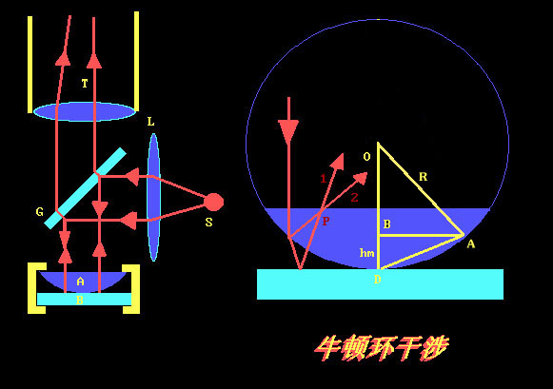

Slide 89
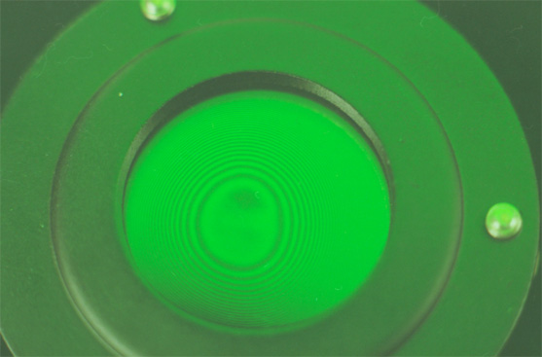

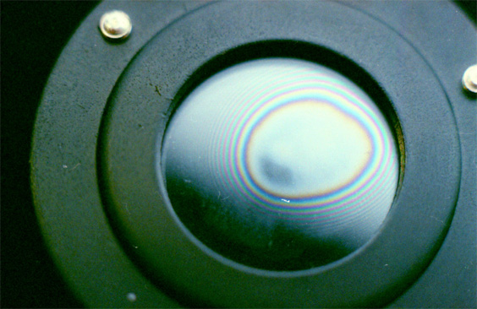

Slide 90
List of types of interferometers
Field and linear interferometers
Intensity and nonlinear interferometers
Quantum optics interferometers
Interferometers outside optics

Slide 91
Field and linear interferometers
Astronomical interferometer / Michelson stellar interferometer
Classical interference microscopy
Cyclic interferometer
Diffraction-grating interferometer (white light)
Double-slit interferometer
Fabry-Perot interferometer
Fizeau interferometer
Fourier-transform interferometer
Fresnel inteferometer (e.g. Fresnel biprism, Fresnel mirror or Lloyd's mirror)

Slide 92
Field and linear interferometers
Fringes of Equal Chromatic Order inteferometer (FECO)
Gabor hologram
Gires-Tournois etalon
Heterodyne interferometer (see heterodyning)
Holographic interferometer
Linnik interferometer (microscopy)
Mach-Zehnder interferometer
Martin-Puplett interferometer
Michelson interferometer
Mirau interferometer (also known as a Mirau objective) (microscopy)
Moire interferometer (see Moire pattern)
Multi-beam interferometer (microscopy)
Near-field interferometer
Newton interferometer (see Newton's rings)
Nonlinear Michelson interferometer / Step-phase Michelson interferometer

Slide 93
Field and linear interferometers
Phase-shifting interferometer
Planar lightwave circuit (PLC) interferometer
Polarization inteferometer (see also Babinet-Soleil compensator)
Point diffraction interferometer
Rayleigh Interferometer
Sagnac interferometer
Schlieren inteferometer (phase-shifting)
Shearing interferometer (lateral and radial)
Twyman-Green interferometer
Talbot Lau interferometer
Watson interferometer (microscopy)
White-light interferometer (see also Optical coherence tomography)
White-light scatterplate interferometer (white-light)(microscopy)
Wedge interferometer
Young's double-slit interferometer
Zernike phase contrast microscope

Slide 94
Intensity and nonlinear interferometers
intensity interferometer
intensity optical correlator
frequency-resolved optical gating (FROG)
Spectral phase interferometry for direct electric-field reconstruction(SPIDER)

Slide 95
Quantum optics interferometers
Hong-Ou-Mandel interferometer (HOM) (see Leonard Mandel)
Franson interferometer
Hanbury-Brown Twiss interferometer

Slide 96
Interferometers outside optics
Atom interferometer
Ramsey interferometer
Mini grail interferometer
Aharonov-Bohm effect
Interferometric synthetic aperture radar (a radar-based 3-d surface mapping)

Slide 97
多光束干涉：Fabry-Perot干涉仪和标准具
在薄膜干涉中，如果膜的反射率足够大，则无论是反射光还是透射光，相邻光束的强度相差不大，是多光束的相干叠加。
Fabry-Perot干涉仪和标准具

Slide 98
条纹特性
相对两面镀有半透半反膜。
h固定，为Fabry-Perot标准具。
h可调，为Fabry-Perot干涉仪。

Slide 99
反射光的振幅
透射光的振幅
相邻两列波的位相差
第一列反射波与其它反射波之间要计入半波损失，所以第二列反射波与第一列反射波之间的光程差为

Slide 100
各列波的复振幅
反射波
光强反射率
透射波
透射波的合振动

Slide 101
透射光的光强
复振幅
光强

Slide 102
透射光强度分布
入射光强
反射光的光强分布
回到半值宽度

Slide 103
或者直接求得反射波的合振动

Slide 105
多光束干涉（等倾）的强度分布

Slide 106
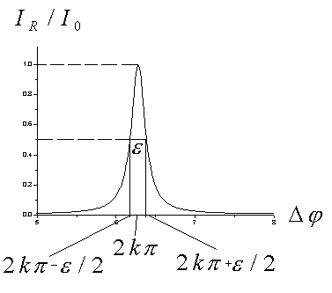
条纹的角宽度
半值宽度：光强降为峰值一半时峰的宽度。
对于反射光和透射光，都有

Slide 107
可以表示条纹的几何宽度，即角宽度

Slide 108
半值宽度对应的相位改变
对于Michelson干涉仪
半值宽度
条纹要粗得多

Slide 109
返回本节首页

Slide 110
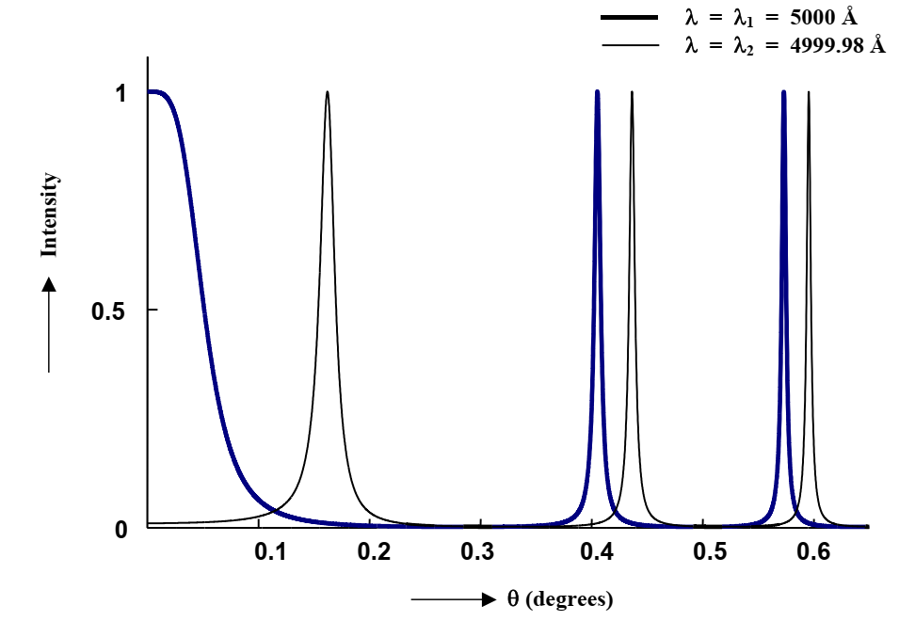
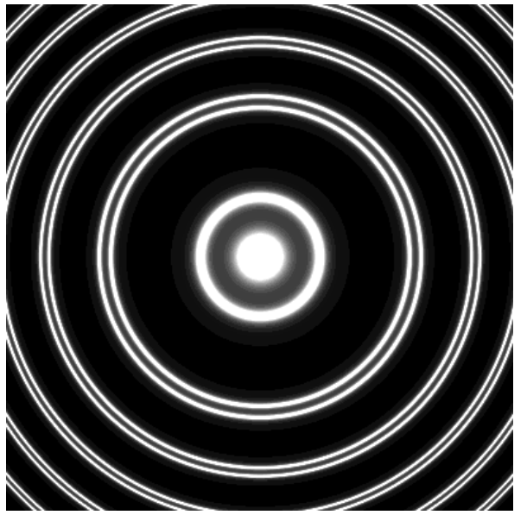

Slide 111
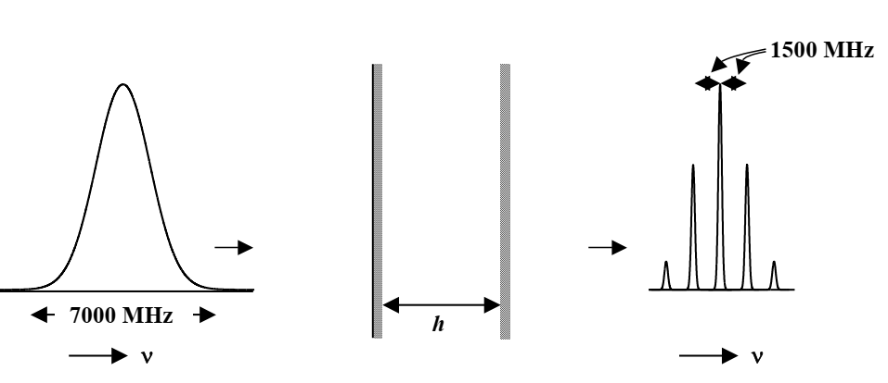
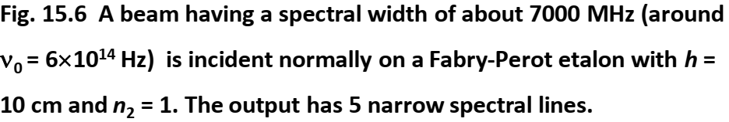

Slide 112
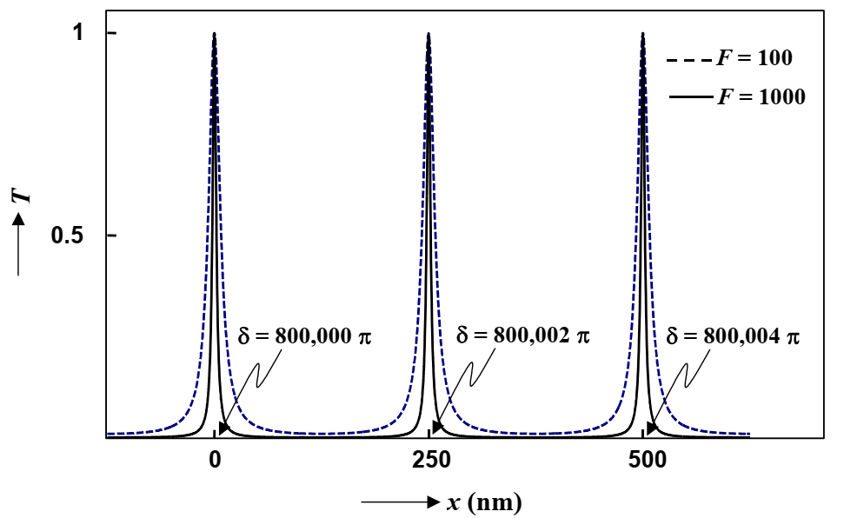

Slide 113
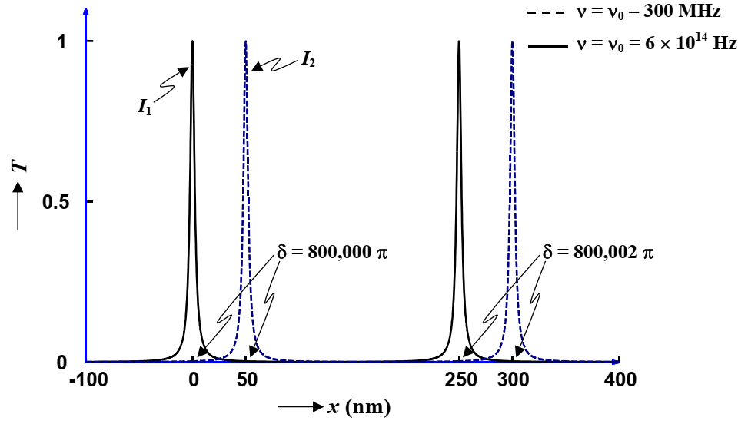

Slide 114
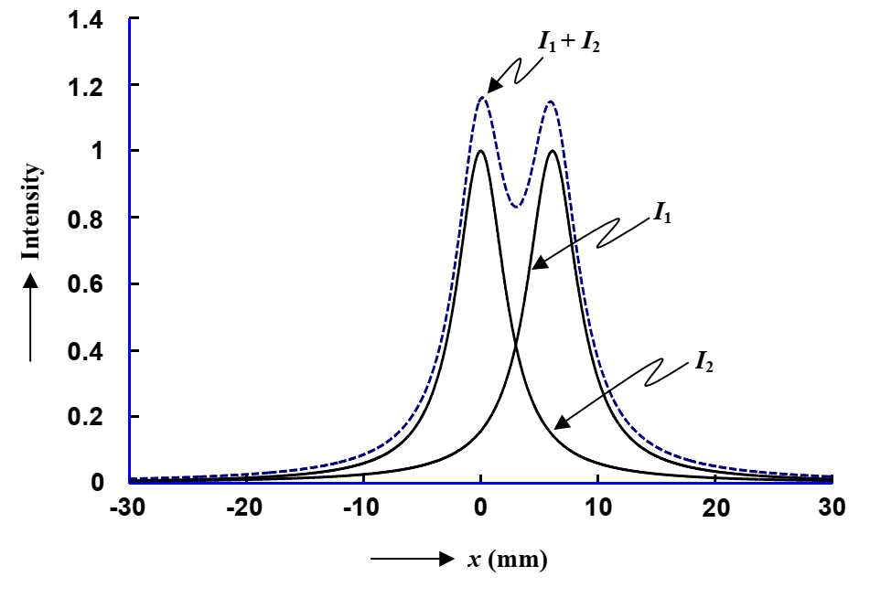

Slide 115
多光束干涉的特性
1、条纹角分布
2、频率（波长）分布
3、光谱的精细结构分析

Slide 116
角度引起的相位改变
第j级亮条纹
返回本节首页
条纹半角宽度
j级条纹的条纹半角宽度

Slide 117
普通的薄膜干涉（Michelson干涉仪），即双光束干涉时
Fabry-Perot干涉仪
多光束干涉条纹要细锐的多
由于
所以
即出射的条纹发散角很小。保证了激光的平行性。
激光器的谐振腔（Fabry-Perot）腔

Slide 118
波长引起的相位改变
只有特殊的波长满足极大条件
j级亮条纹中，极大值处的波长
在其附近，波长改变，强度下降，到达半值宽度时，相应波长的改变量
由于
使得
每一级出射的亮条纹都是很好的单色光波

Slide 119
白光入射
单色光出射
可用于选模。保证了激光的单色性。

Slide 120
不同波长亮条纹的角距离
j级亮条纹中心波长
δλ引起的角度改变
波长差δλ的条纹的角度差
波长相差δλ条纹间角距离

Slide 121
Fabry-Perot干涉仪的分辨本领
Rayleigh 判据
条纹的半角宽度
条纹间角距离
可分辨最小波长间隔
色（波长）分辨本领

Slide 122
光场的空间相干性
1、光源宽度对干涉条纹可见度的影响
2、杨氏干涉中，如果光源上下移动，条纹相应移动。
3、如果光源扩展，则接收屏上每一根亮条纹的区域相应扩展，最终导致条纹消失。
4、干涉现象消失。
5、由于光源在空间扩展而导致干涉条纹可见度降低的现象，被称作光波场的空间相干性

Slide 123
部分相干光
相干条件
不容易完全满足
部分相干光

Slide 124
光源扩展
干涉条纹模糊，可见度降低

Slide 125
双缝对光源的张角，干涉孔径（角）
x附近面元dx在接收屏上P点形成的干涉强度

Slide 126
扩展光源干涉条纹的可见度
是一个随着b、β振荡衰减的函数

Slide 127
干涉条纹消失
由于扩展光源导致干涉消失，称为光的空间相干性。
扩展光源的宽度应满足一定的要求。
或者，在扩展光源的宽度一定时，双缝间距应满足一定的要求。
可得最大干涉孔径角，即相干孔径
双缝对光源的最大张角

Slide 128
狭缝宽度的影响
既然考虑了光源的宽度，也应当考虑缝宽
即每一条狭缝的衍射效应
I₀：每一缝的光强
单缝衍射因子

Slide 129
不同可见度下接收屏上光强分布
上图是在固定缝宽a的条件下，不同可见度下的光强分布

Slide 130
相干孔径与相干面积
空间相干性的反比公式
当双缝处于相干孔径之内时，可出现干涉，否则无干涉
相干面积

Slide 131
天文干涉仪
迈克尔孙测星仪
Michelson stellar interferometer

Slide 132
天文干涉仪
A 20-foot Michelson interferometer mounted on the frame of the 100-inch Hooker Telescope, 1920.

Slide 133
5.7.2 光场的时间相干性
光源的非单色性对干涉的影响。
杨氏干涉中，如果入射光是非单色光，则除零级之外，所有的亮条纹都会展宽。
当短波的j+1级与长波的j级重合时，条纹将无法分辨，干涉现象消失。

Slide 134
的j级
重叠
的j＋1级
条纹不可分辨，无干涉
最大相干级数为j
对应的光程差
相干长度

Slide 135
相干长度的物理意义
非单色波场不是定态光波场
不同波长的光波要进行叠加
这种叠加不是相干叠加
叠加的结果形成波包
相干长度就是波包在空间的有效长度
由于两列波通过同一个空间点的时间差，导致干涉不一定会发生

Slide 136
相干时间
一个波包通过空间一点所用的时间τ=L₀/c
这一时间就是波包在该点的“逗留”时间
如果两列波到达该点的时间差超过上述时间，则由于不能相遇，所以不能干涉
所以上述时间就是相干时间
t时刻
t +τ时刻
时间相干性的反比关系

Slide 137
非单色光的干涉
杨氏干涉
薄膜干涉

